Slide 1
MEDIOS SOCIALES 101
SesiÓn 3 – principios básicos de cómo escribir para los medios sociales y mejores prácticas de participación
Notes:
Gracias por venir a la tercera sesión del curso de Medios Sociales 101. Por favor, tengan a bien registrarse en mi iPad. Les recuerdo que a los que asistan a todas las clases, les voy a dar un certificado. Voy a presentar las clases dos veces, de manera que si se pierden una sesión de esta ronda, tendrán otra oportunidad para recuperarla.

Slide 2
CUATRO SESIONES
Sesión 1: Visión general de plataformas, términos y datos demográficos
Sesión 2: Consejos para comenzar: Estrategia, Objetivos, Diferenciación de marca, Etiquetas, etc.
Sesión 3: Principios básicos de cómo escribir para los medios sociales y mejores prácticas de participación
Sesión 4: Diseño y selección de imágenes para los medios sociales
Notes:
Si aún no lo han hecho, siéntase libre de tomar un bosquejo que le permita seguir la serie de sesiones.

Slide 3
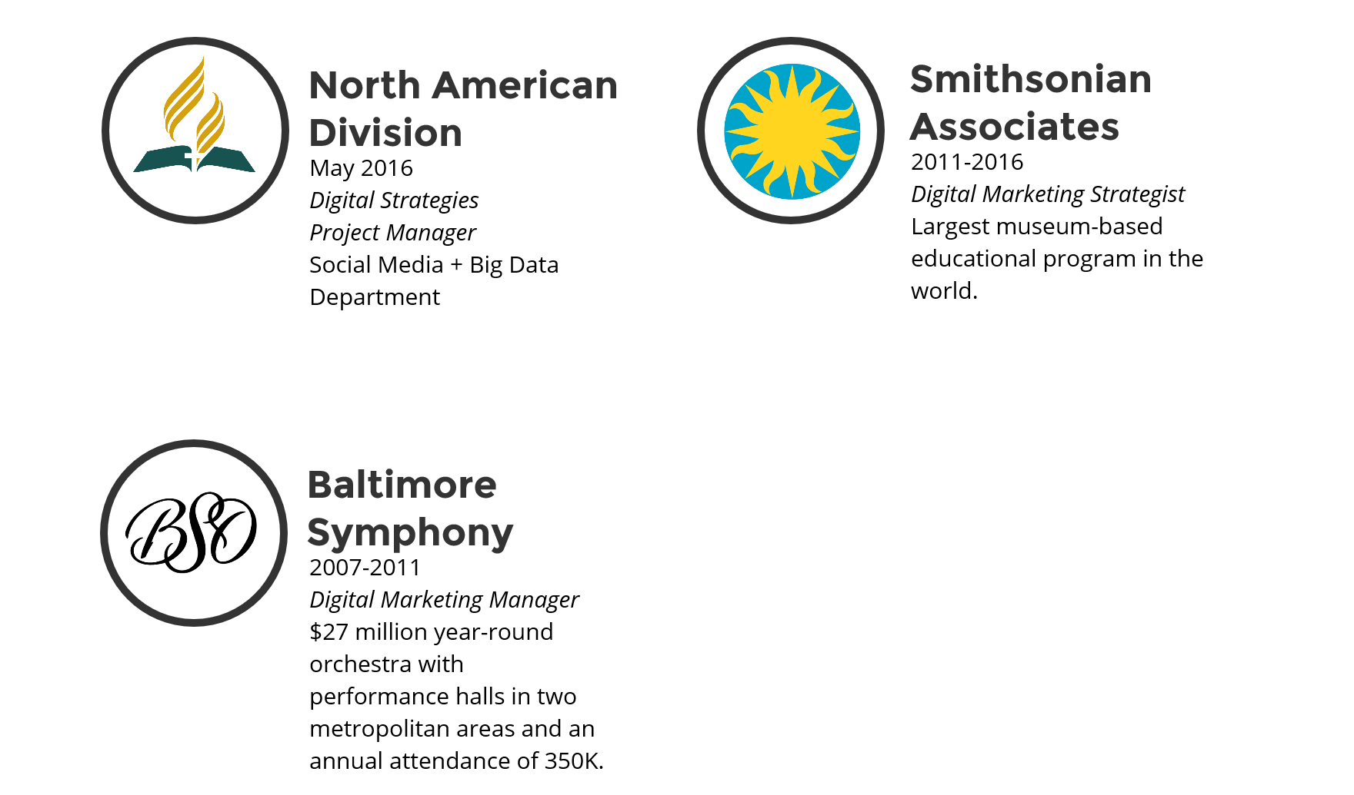
¿QUIÉN SOY?
Notes:
No conozco a algunos de ustedes, de manera que quiero contarles un poco quién soy yo. Tengo casi diez años de experiencia. Mi especialidad es desarrollar estrategias digitales de canales y plataformas multiples, comenzando desde cero, y con presupuesto y recursos limitados. Soy parte de un nuevo departamento de la División Norteamericana llamado Medios Sociales y Datos Generales, que busca conectar a los miembros y la misión por medio de la tecnología.

Slide 4
Desarrollo de contenidos sólidos
Cómo escribir para los medios sociales
Notes:
Saber cómo escribir para los medios sociales es fundamental para hacer llegar su mensaje. Hay por cierto más plataformas que las que analizaremos, pero muchos de los principios son los mismos. Estas infografías pueden hallarse en My Clever Agency. Para los que reciban esta presentación, en las notas se incluirá un enlace para la guía completa para tener publicaciones sólidas. Enlace: http://www.mycleveragency.com/blog/2016/07/create-perfect-posts-6-infographic/

Slide 5
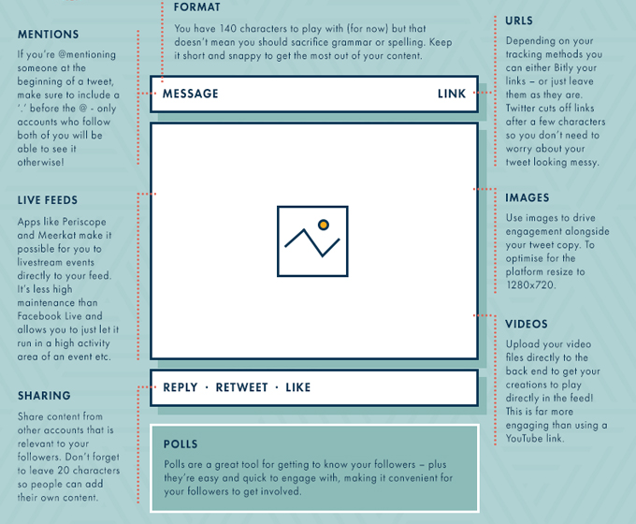
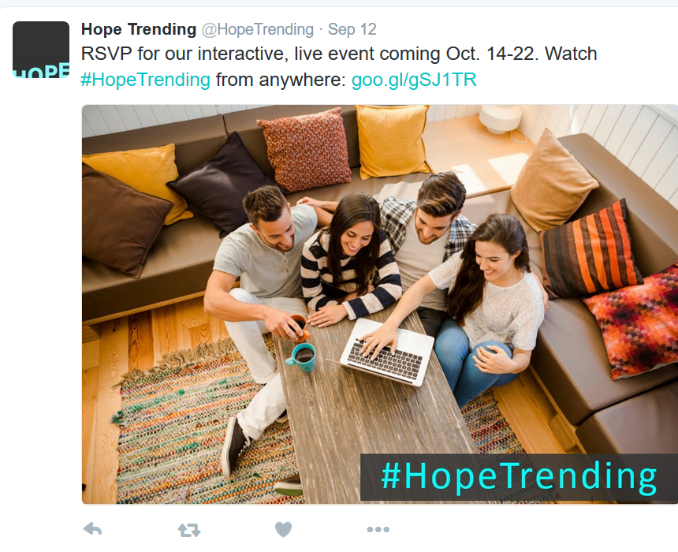
Elementos de una sólida publicación en twitter

Slide 6
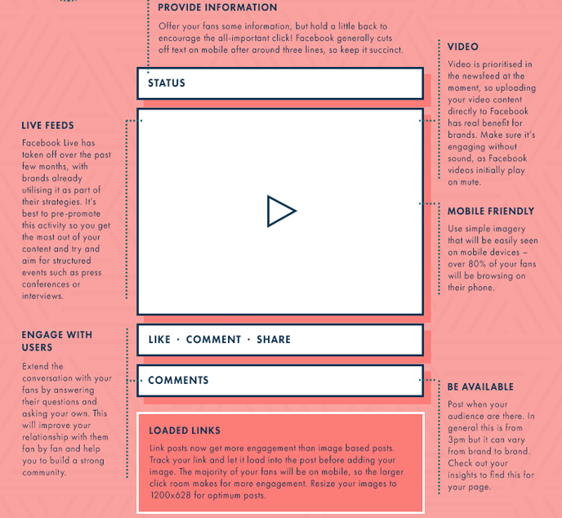
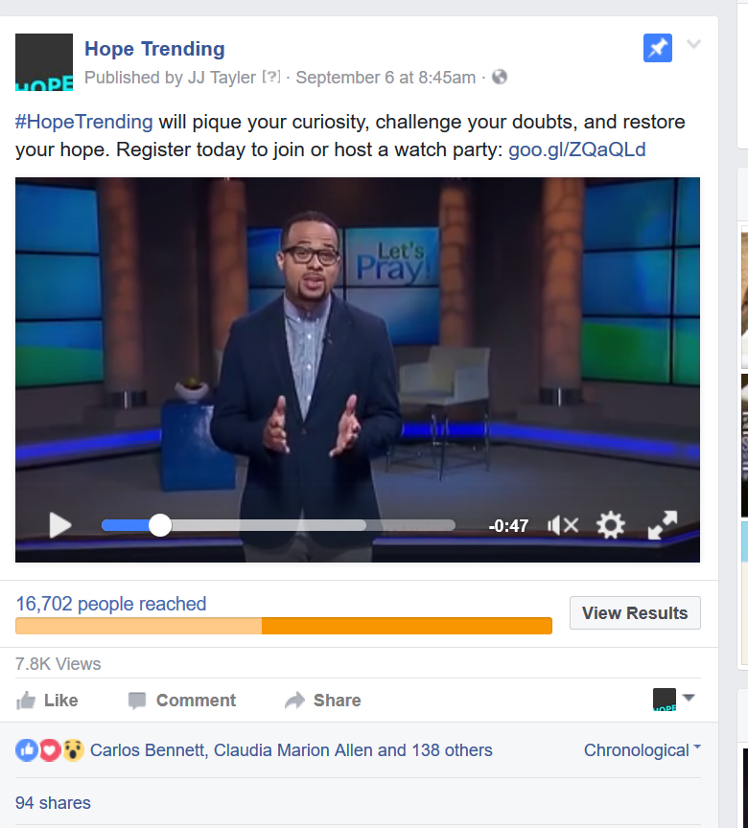
Elementos de una publicación sólida en Facebook

Slide 7
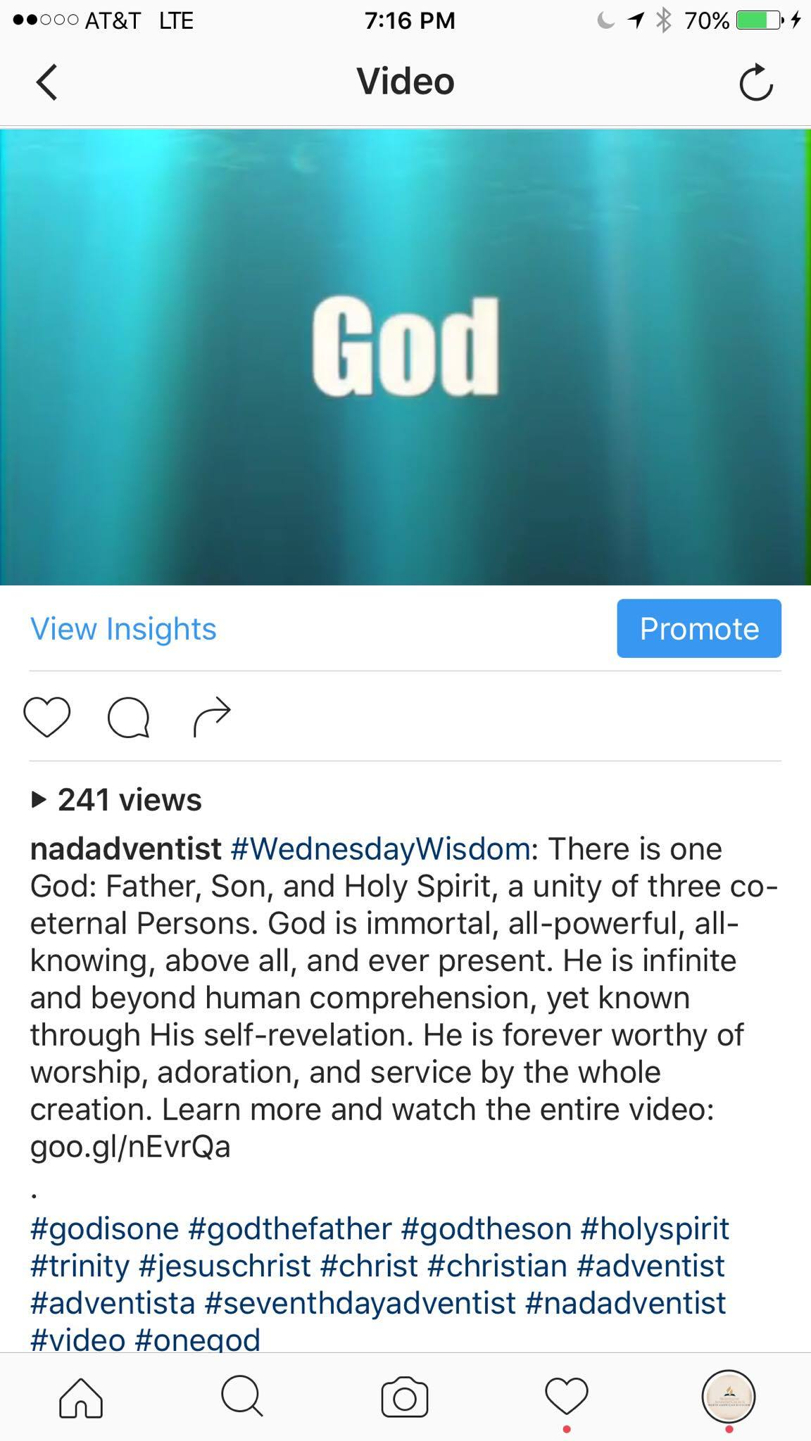
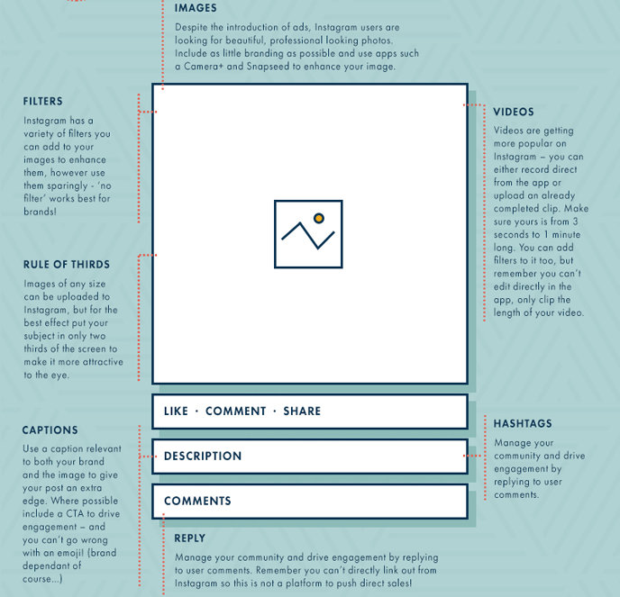
Elementos de una publicación sólida en instagram
Notes:
Para su información: Si quiere publicar un video producido, necesitará asegurarse de que sea comprimido a menos de 15 MB, y entonces envíeselo a sí mismo, guárdelo en su teléfono y finalmente cárguelo en Instagram.

Slide 8
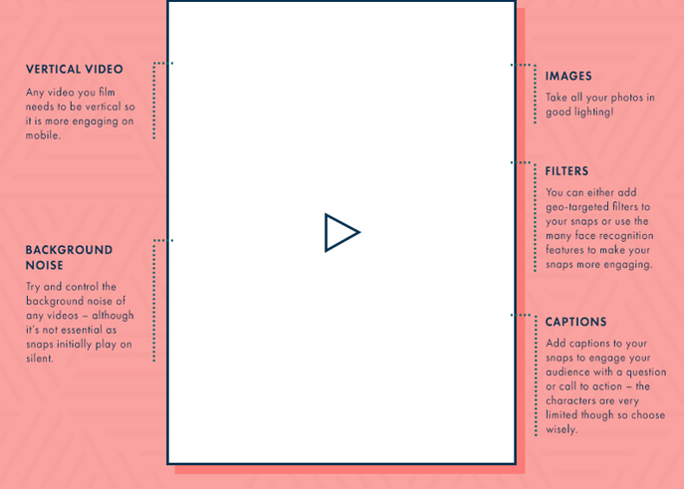
Elementos de un mensaje sólido en Snapchat
Notes:
Aquí hay una historia del Snapchat de la National Geographic. Note el logotipo en la esquina derecha superior.

Slide 9
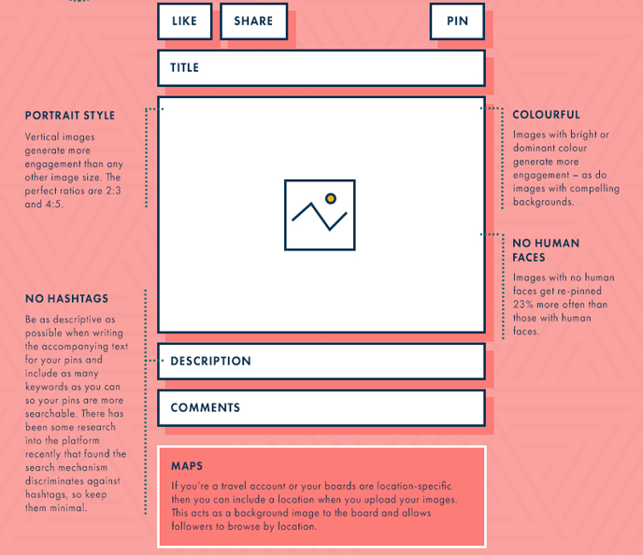
Elementos de un pin sólido en Pinterest
Notes:
En general, usted escuchará que animo a usar etiquetas (hashtags), pero Pinterest es una excepción.

Slide 10
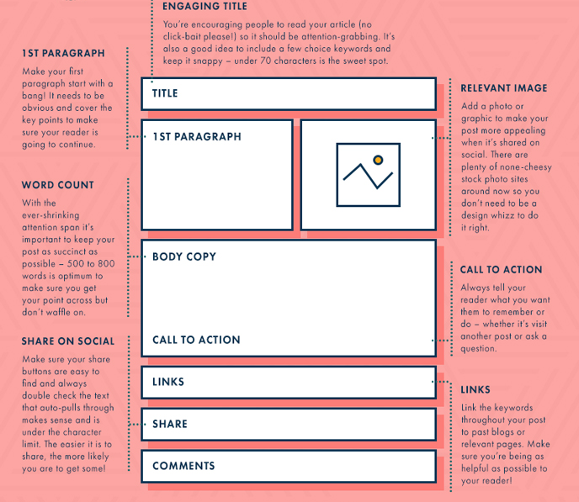
Elementos de un mensaje sólido en un blog
Menos es MÁS (piense en contenido en bocadillos)
Asegúrese de compartirlo en todos sus canales de medios sociales
Vaya al punto de la cuestión
Tema específico
Imagen sólida
Llamado a la acción
Notes:
Si usted sigue mi blog de DigitalEvangelism, notará que son muy cortos, y que tienden a hacer énfasis en un tema definido con claridad.

Slide 11
CONSEJOS ADICIONALES
LAS COSAS PEQUEÑAS QUE MARCAN UNA GRAN DIFERENCIA

Slide 12
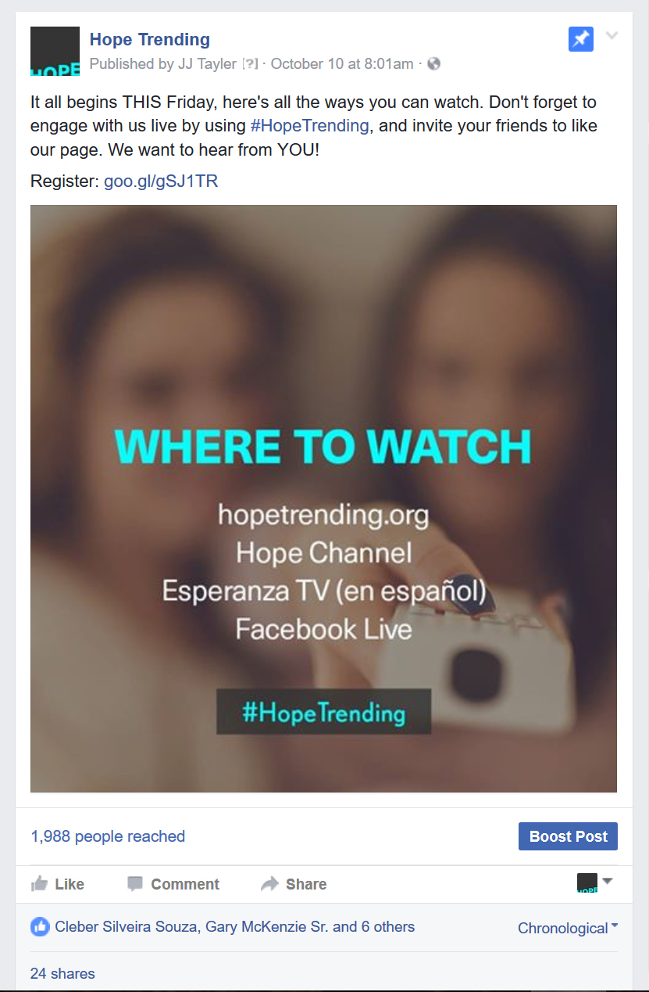
INCLUYA CASI SIEMPRE UN ENLACE
Su sitio web es su mayor herramienta de comunicación, por lo que su objetivo es dirigir hacia él tanto tráfico como sea posible.

Slide 13
Acorte los enlaces
http://yourbestpathwaytohealth.org/?&utm_campaign=Beckley-July-Awareness-campaign-2016&utm_source=Social-Media
Se convierte en: goo.gl/Xwg2zx
Notes:
Acortar los URL le permite cambiar un URL largo a algo corto y fácil de copiar. Es mejor para transmitir los mensajes. Muchos tienen su sistema de rastreo, es gratuito hacerlo, y ahorra un tiempo valioso en su publicación. Hablaremos de usar los códigos de rastreo de análisis de google en el curso más Avanzado, pero usar un URL más corto también oculta sus códigos utm.

Slide 14
FRECUENCIA DE PUBLICACIÓN
La calidad del contenido es más importante que la calidad.
Instagram: 3 a 5 publicaciones por semana
Twitter: 1 a 2 publicaciones por día
Facebook: 3 a 5 publicaciones por semana
Pinterest: 5 a 7 publicaciones por semana
Snapchat: 1 a 2 publicaciones por día si son relevantes
Notes:
Como recordatorio de nuestra última clase, aquí hay algunas buenas pautas para que comience con un calendario de contenidos. Es importante seguir participando de la conversación, o sus mensajes se perderán. Pero no publique demasiado y abrume a sus seguidores, porque se desconectarán. Estan son solo pautas; pruebe a su audiencia para descubrir qué los mantiene conectados. Si usted es un medio de noticias, puede que tenga una frecuencia más elevada de publicaciones.

Slide 15
Sea consistente
Prepare a sus seguidores para que sepan cuándo buscar contenido:
Publique en forma periódica
Aprenda cuáles son los tiempos óptimos de publicación usando análisis de datos
Conviértase en un experto de su audiencia
Pruebe y siga probando
Fuente de la imagen: My Clever Agency
Notes:
Lo peor que puede hacer es desaparecer de alguno de sus canales. Cada audiencia es ligeramente diferente. Lo mejor que puede hacer es determiner SUS horas pico, y publicar de manera periódica cada semana para entrenar a su audiencia, de manera que sepa cuándo buscar contenidos regulares. Eso ayuda a incrementar la participación e impulsa más de sus contenidos a la fuente web (newsfeeds). Que las pruebas y la consistencia sean parte de su estrategia. Conviértase en un experto en su propia audiencia.

Slide 16
Fije las publicaciones importantes
Fije las publicaciones importantes para incrementar la exposición
Facebook y Twitter
Demostración en vivo>>

Slide 17
REGLA 20/80
Los medios sociales no son solo una conversación, sino que deberían ser vistos como un encuentro social.
20% ‘mensajes’ de ventas l 80% participación
No siga contando la misma historia de la misma manera. Use diversidad de contenido y manténgala relevante.
Notes:
Usted no se pondría a insistir en vender para su emprendimiento en un encuentro entre amigos, pero sí puede hablarles de sus objetivos, ambiciones, y compartir su entusiasmo general sobre lo que usted ha planeado o por qué eso es importante. Lo mismo se aplica a los medios sociales.

Slide 18
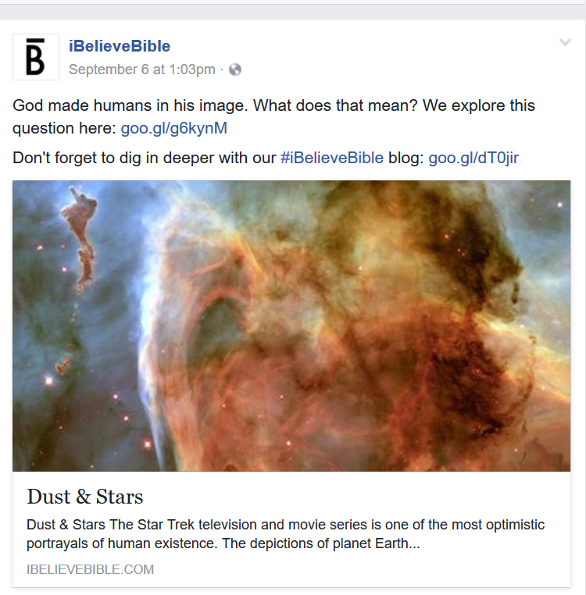
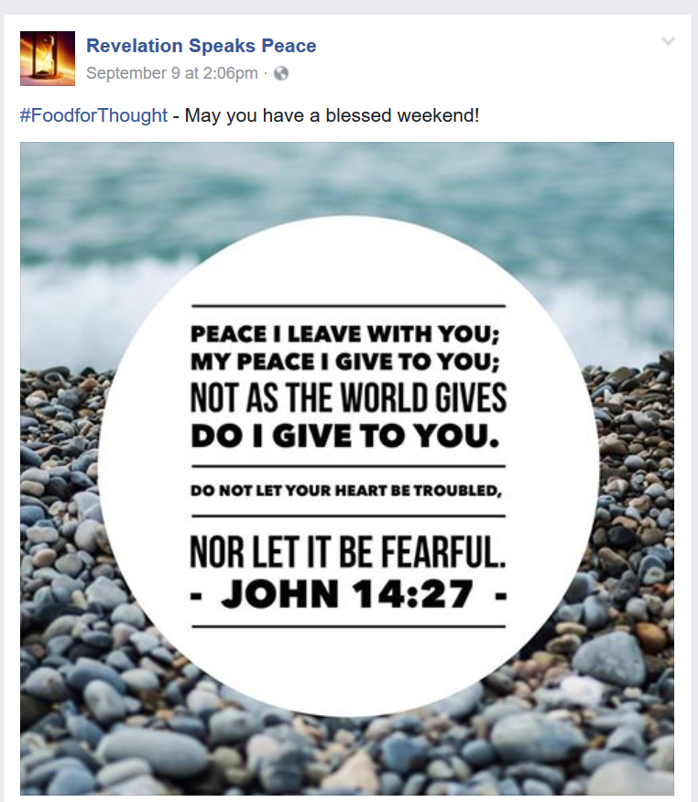
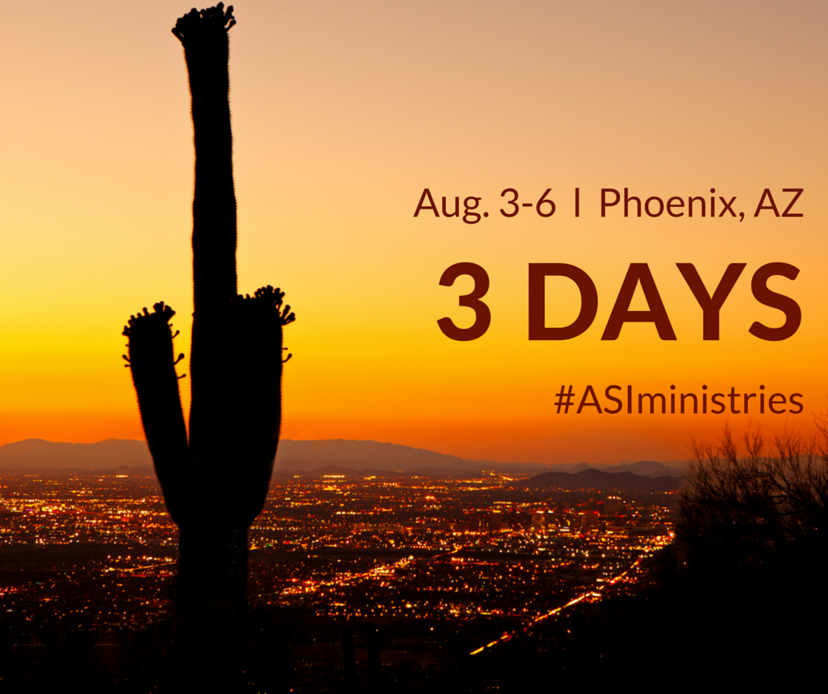
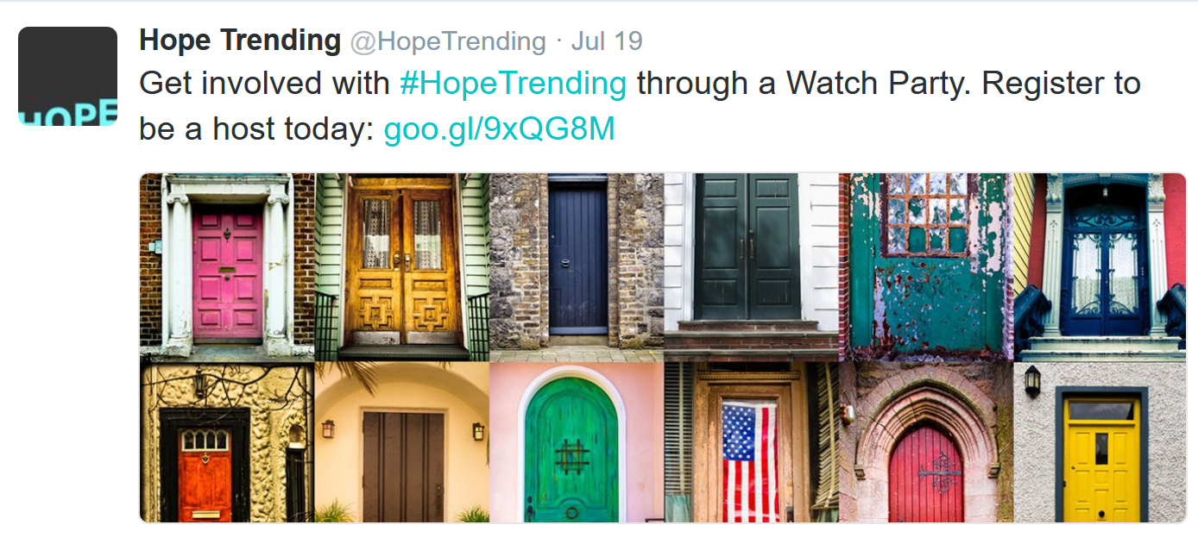
ÉNFASIS EN LO VISUAL; MENOS TEXTO ES MÁS
Notes:
Dedique su atención al contenido visual. Las fotografías y los videos están irrumpiendo, y eso le ayuda a destacarse en las fuentes web (newsfeeds). Menos texto es más, lo que es evidente por el aumento en popularidad de plataformas como Instagram y Snapchat. Cree imágenes que puedan ser compartidas en multiples plataformas para ahorrar tiempo. También puede optimizar sus imágenes por plataforma. Hablaremos más sobre diseño, en una clase posterior dedicada a ello.

Slide 19
CONTENIDO EN BOCADILLOS
En el mundo ocupado actual, la gente responde mejor a pequeñas dosis de información. Mantenga su contenido dentro de la aplicación tanto como sea posible, pero siempre incluya un enlace al sitio web de su marca.
Notes:
A la gente no le gusta esperar que se estén cargando sitios externos.

Slide 20
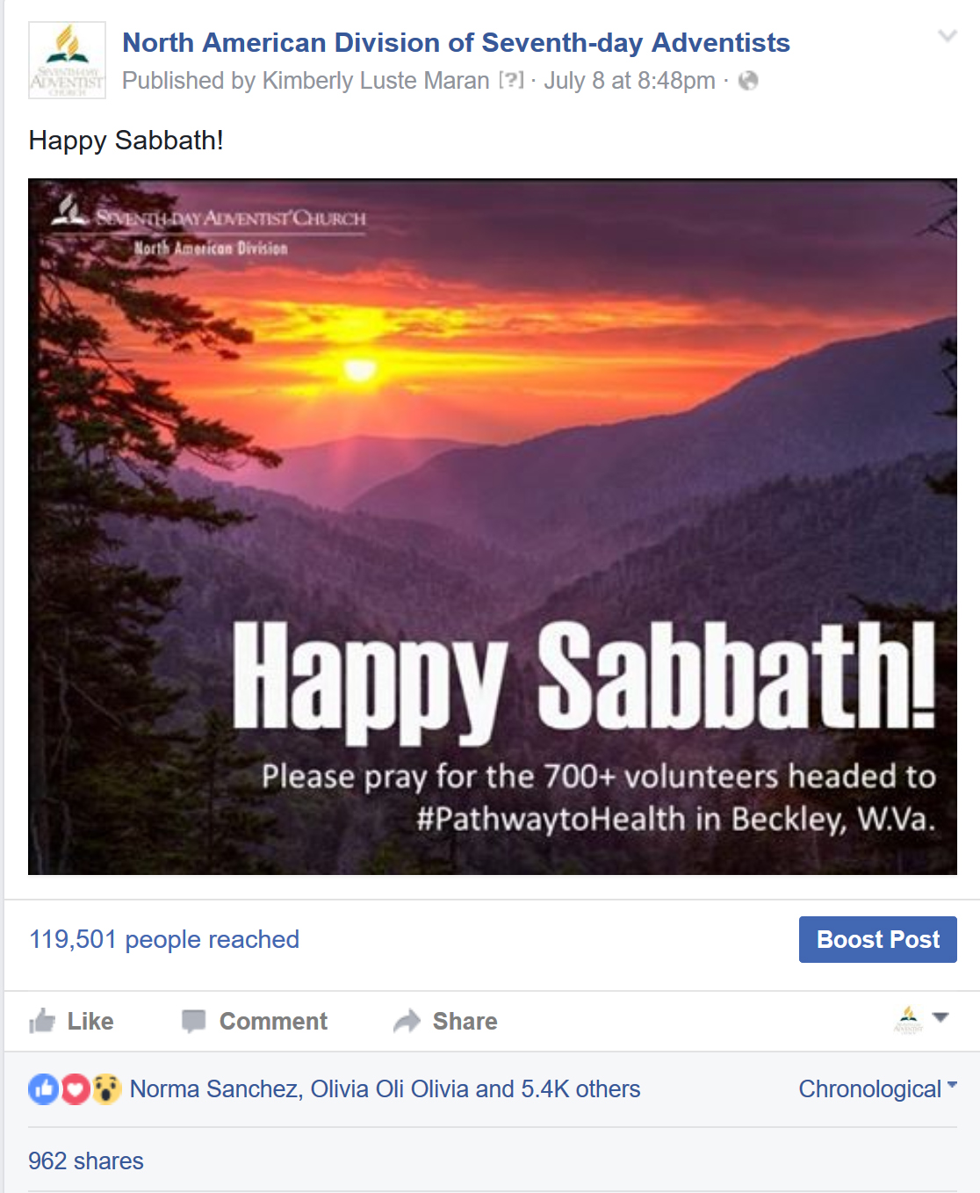
Reconozca los DÍAS ESPECIALES y otros eventos claves
Use lo que es popular para atraer a las personas a su perfil e incrementar la participación.
Cuanto más gente visite sus perfiles, más estarán sus contenidos en sus fuentes web (newsfeeds).
Notes:
Para la página de Facebook de la División Norteamericana, las publicaciones semanales de “Feliz Sábado” sigue siendo la más sólida fuerza motivadora que hace que las personas visiten la página y participen.

Slide 21
Temas comunes y estilos de diseño
Notes:
Use lo familiar, pero haga algo suyo para darle un toque personal. En el caso de los memes, asegúrese de comprender la cultura y el contexto antes de adaptar uno, porque queda mal si lo hace de manera equivocada.

Slide 22
EDICIÓN DE LOS CONTENIDOS
¡no todo tiene que ver con usted!
Notes:
Los medios sociales no tienen que ver total y únicamente con usted.

Slide 23
Comparta para llegar arriba
No es su responsabilidad crear TODO lo que comparte en los medios sociales.
Cultive amistades en la comunidad
Use contenidos relacionados para apoyar su misión o mensaje
Incremente la participación y saque provecho de lo que ya es popular
Notes:
He notado que muchos ministerios de la iglesia no comparten contenidos creados por otros ministerios porque sienten que eso les quitará parte de su mensaje. Si usted está defendiendo una causa, en realidad añade peso a su argumento si usted incorpora otras fuentes. Usted no escribiría jamás un trabajo de investigación solo con contenidos creados por usted.

Slide 24
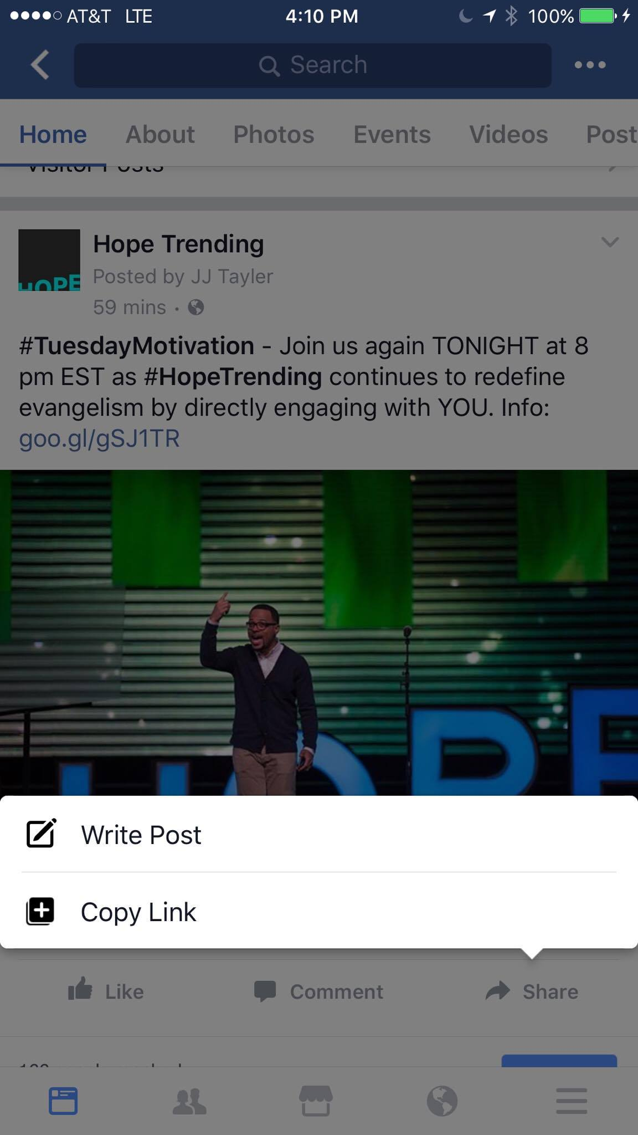
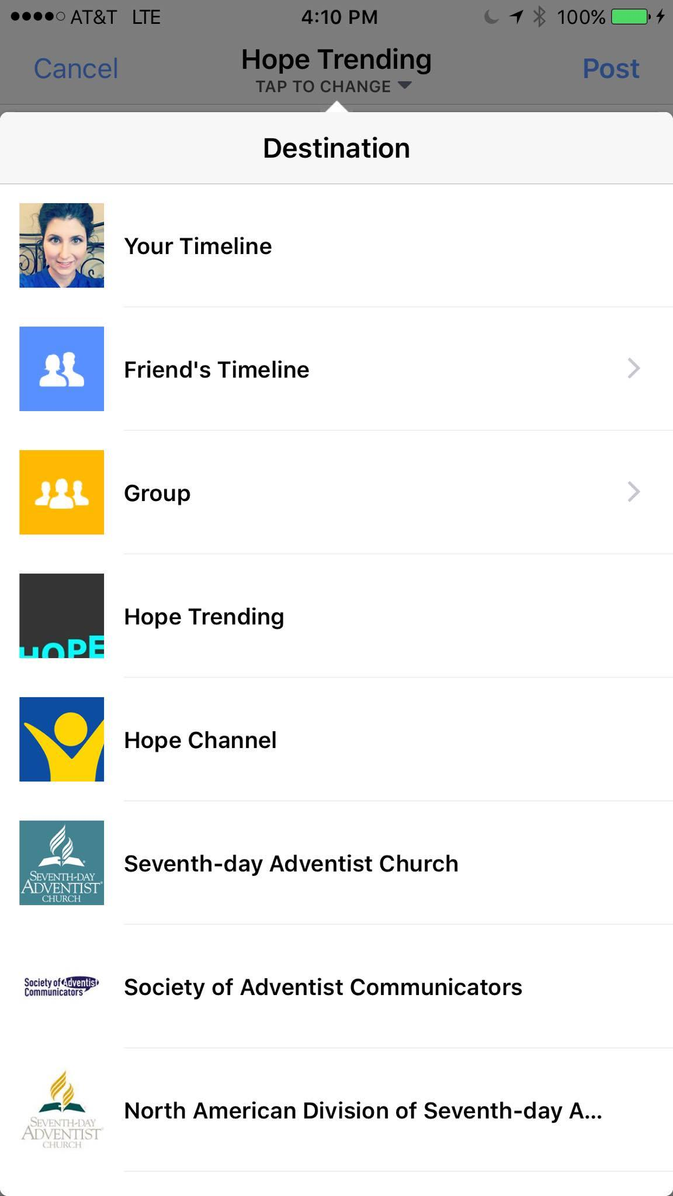
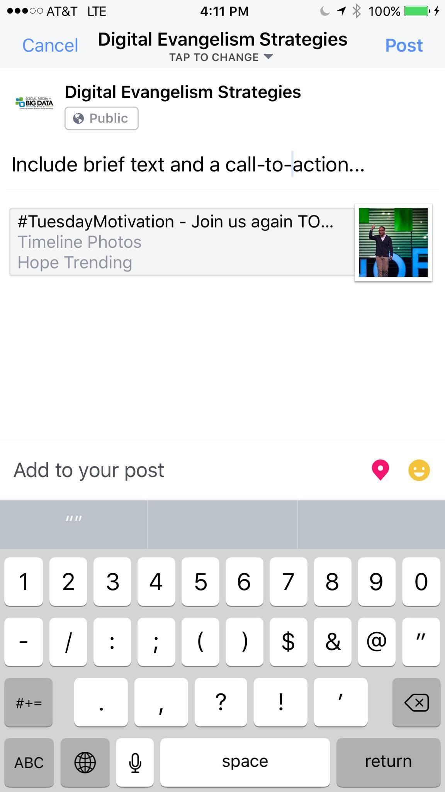
Cómo compartir publicaciones de facebook desde su teléfono
Demostración
en vivo>>
Notes:
Quiero simplemente dedicar un momento a mostrarle cómo compartir publicaciones de Facebook en su teléfono, dado que algunas personas luchan para hacerlo, y no están seguros de cómo escoger el destino deseado.

Slide 25
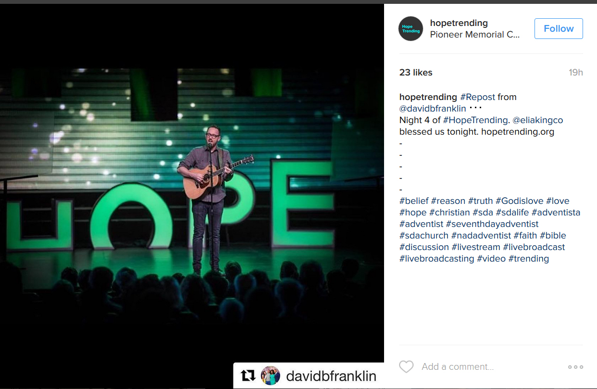
Compartir en instagram
Repost es una aplicación gratuita que le permite compartir publicaciones que le gustan en Instagram en su propio canal mientras respeta la propiedad intelectual del creador.
Demostración en vivo>>
Notes:
Esto a veces se llama “regramming” (regramación).

Slide 26
Establecer sociedades lo beneficia
Cree y cultive relaciones en línea. Ninguna persona va a tener una gran empresa si quiere hacerlo todo solo o recibir todo el crédito.
– Andrew Carnegie
Notes:
Las sociedades activas en los medios sociales son claves para expandir su alcance y su marca. Los medios sociales están diseñados para cultivar la comunidad. Encuentre organizaciones para establecer sociedades, ya sea por ubicación o por tema.

Slide 27
ETIQUETAdo
Expanda SU alcance:
Siempre dé crédito cuando corresponde
Etiquete personas y organizaciones
Comparta contenidos en los que fue etiquetado
Use el geoetiquetado para que los contenidos resulten más fáciles de buscar
Demostración en vivo>>
Notes:
Etiquete a las personas y organizaciones, para hacerles saber que están compartiendo sus contenidos o hablando de ellos. Esto también expande SU alcance y lo eleva en la búsqueda por algoritmos de Facebook, además de ayudarle a cultivar amigos en Twitter o Instagram.
Demostración en vivo de etiquetado en Facebook, Twitter, Instagram y geoetiquetado

Slide 28
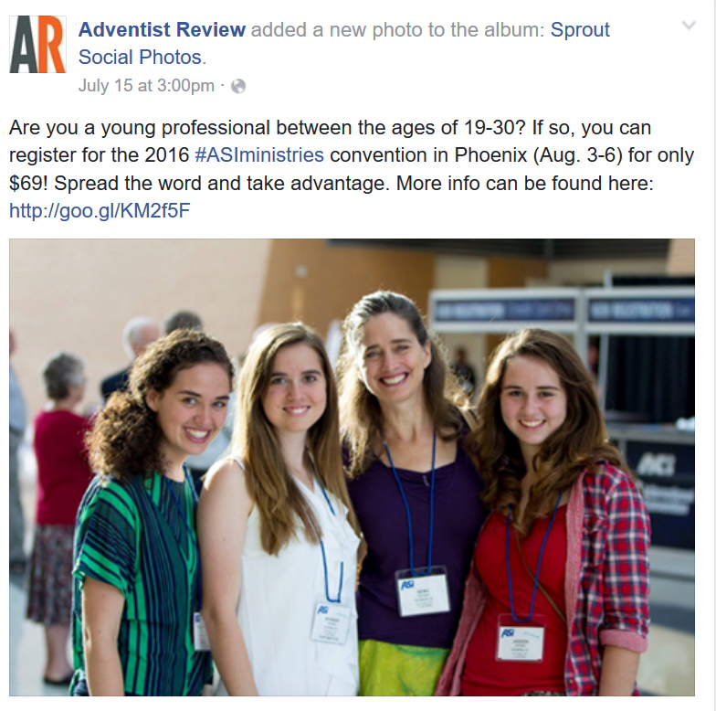
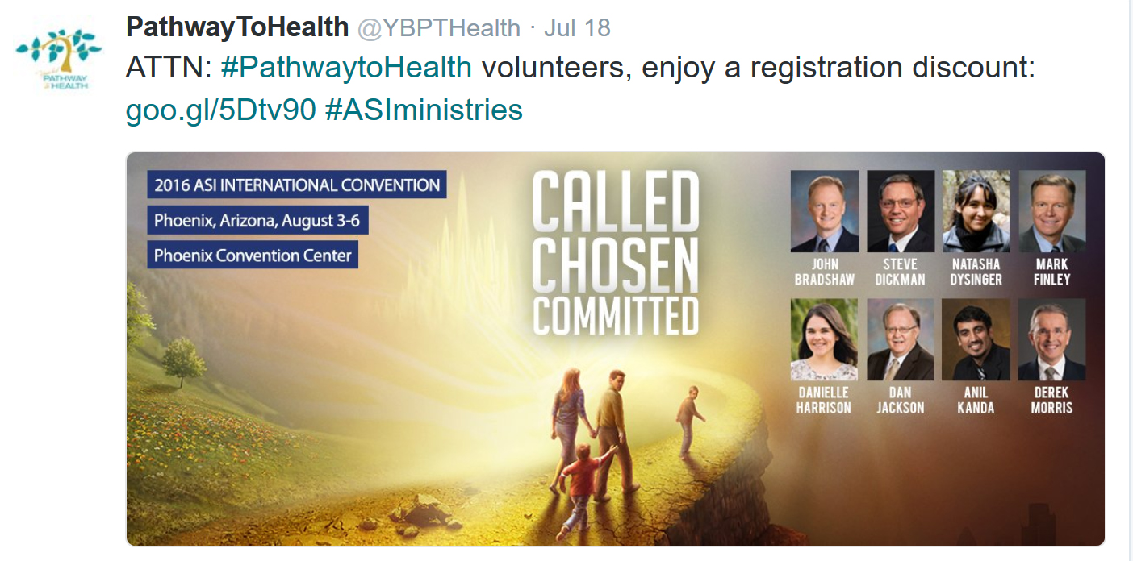
Promoción mutua
Trabaje con organizaciones similares para promover los eventos o contenidos mutuos.
Asegúrese de que la sociedad sea igualmente recíproca
Una manera GRATUITA de expandirse y desarrollar la comunidad

Slide 29
PLANIFICACIÓN DE PUBLICACIÓN
Mantenerse organizado es la clave para la flexibilidad
Notes:
Cuando usted tiene sus publicaciones planificadas de antemano, eso le permite mucha más libertad de responder a cuestiones urgentes. Además, así no tiene que estar siempre tratando de ponerse al día.

Slide 30
PLANIFICAR Y dirigir las publicaciones de Facebook
Personalmente, prefiero planificar directamente las publicaciones en Facebook por las siguientes razones:
Me permite planificar los avisos
Controlar mejor la apariencia
Me ayuda a ver solo el calendario de Facebook, en forma separada del calendario de Twitter
Es más fácil de establecer el objetivo de cada publicación y etiquetar
Live Demo>>
Notes:
En último término, usted debería tener un cronograma y estar organizado de una manera que funcione mejor para usted y su equipo.
Acaso sus momentos pico de publicación no sean los más convenientes para publicar en vivo, por lo que la programación ayuda a publicar de manera consistente en los mejores momentos. Asimismo, si su mensaje en realidad es tan solo para parte de su audiencia, digamos para los jóvenes, o para los que viven en los Estados Unidos, usted puede apuntar a segmentos específicos de su audiencia en publicaciones periódicas. Si no está seguro cuáles son sus horas pico, puede mirar en las publicaciones en la sección de Estadísticas de Facebook.
(Demo and show them peak posts times.)

Slide 31
Hootsuite
Administre los diversos canales de medios sociales de manera más efectiva.
La cuenta básica es GRATUITA
Controle múltiples transmisiones o conversaciones en un solo lugar
Planifique sus tuits de antemano
Coordine los esfuerzos de equipo
Informes gratuitos
Notes:
Por diversas razones, prefiero planificar las publicaciones de Facebook directamente en Facebook, pero Hootsuite es fantástica para planificar los tuits y monitorizar todos sus canales al mismo tiempo para el servicio al cliente y la participación. Otras opciones son Tweetdeck, y también Buffer. Técnicamente también se puede planificar publicaciones de Instagram, pero todo lo que hace Hootsuite es enviarle una notificación, y resulta defectuoso. Por ello, creo mis publicaciones de antemano y entonces envío mi recordatorio en el teléfono.

Slide 32
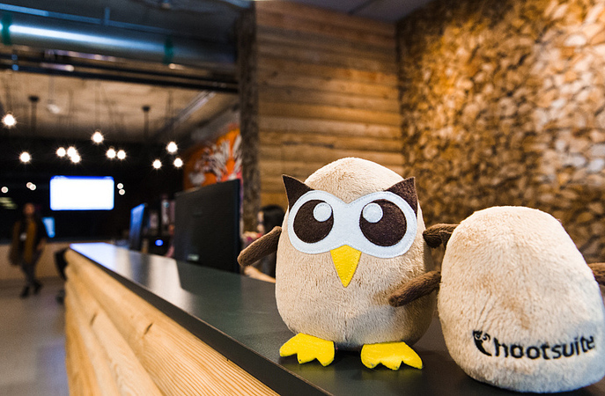
Hagamos un recorrido
Notes:
(Muéstreles cómo funciona. Muéstreles las herramientas para monitorizar, y cómo planificar los tuits).

Slide 33
Atención al cliente ( atención del miembro)
DESARROLLAR RELACIONES QUE IMPORTAN
Notes:
Los medios sociales pueden ser una ponderosa herramienta de servicio al cliente, en especial porque esas plataformas están diseñadas para la edificación de la comunidad y las relaciones. La iglesia puede usar los medios sociales para atender a los miembros y a la comunidad.

Slide 34
PARTICIPE DE LA CONVERSACIÓN
La conversación se produce no importa si usted decide participar o no. Los medios sociales permiten que las organizaciones contribuyan e influyan sobre la narrativa.
Notes:
Descubra de qué está hablando la gente. Lea sus comentarios y mensajes todos los días.

Slide 35
ESCUCHE Y APRENDA
No hable tan solo A su audiencia. Siga la conversación y participe activamente. Busque comprender sus necesidades, y responder de manera significativa.
Notes:
Los medios sociales no son diferentes a un diálogo cara a cara. La comunidad digital está buscando la misma clase de interacciones. Responda a su audiencia, comparta sus contenidos, y marque “Me gusta” en sus comentarios.

Slide 36
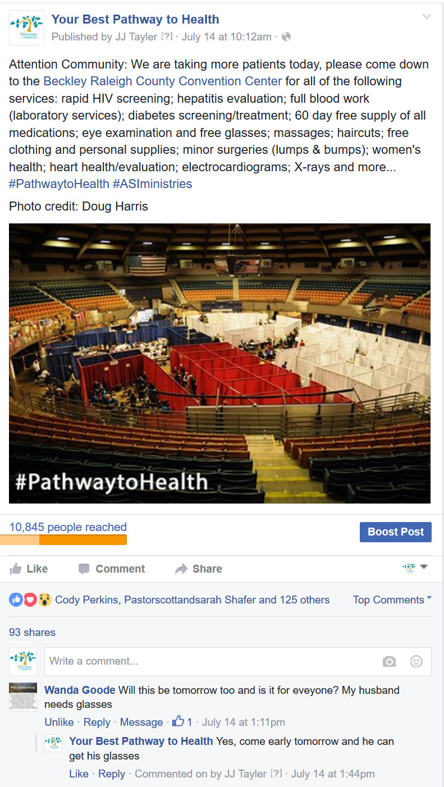
Su objetivo al usar los medios sociales para el ministerio debería ser en último término comprender y suplir una necesidad para ejercer un impacto tangible en el mundo real.
Durante grandes eventos, tenga alguien que se dedique a la participación en vivo y a responder preguntas.
Revise periódicamente para ver quién participa y responda según corresponda.
Cultivar relaciones puede tener un impacto al crear conciencia de la marca, confianza y apoyo financiero, entre otras cosas.
Notes:
Gran parte del tiempo que pasé en la campaña en vivo de #PathwaytoHealth la dediqué a interactuar directamente con los pacientes en línea, respondiendo sus preguntas, compartiendo sus historias, y mejorando la experiencia de ellos. Aún hay personas que envían mensajes directos a sus canals con preguntas y testimonios. Al seguir interactuando, #PathwaytoHealth está cultivando su reputación como una organización que realmente se interesa en las personas a las que sirve.

Slide 37
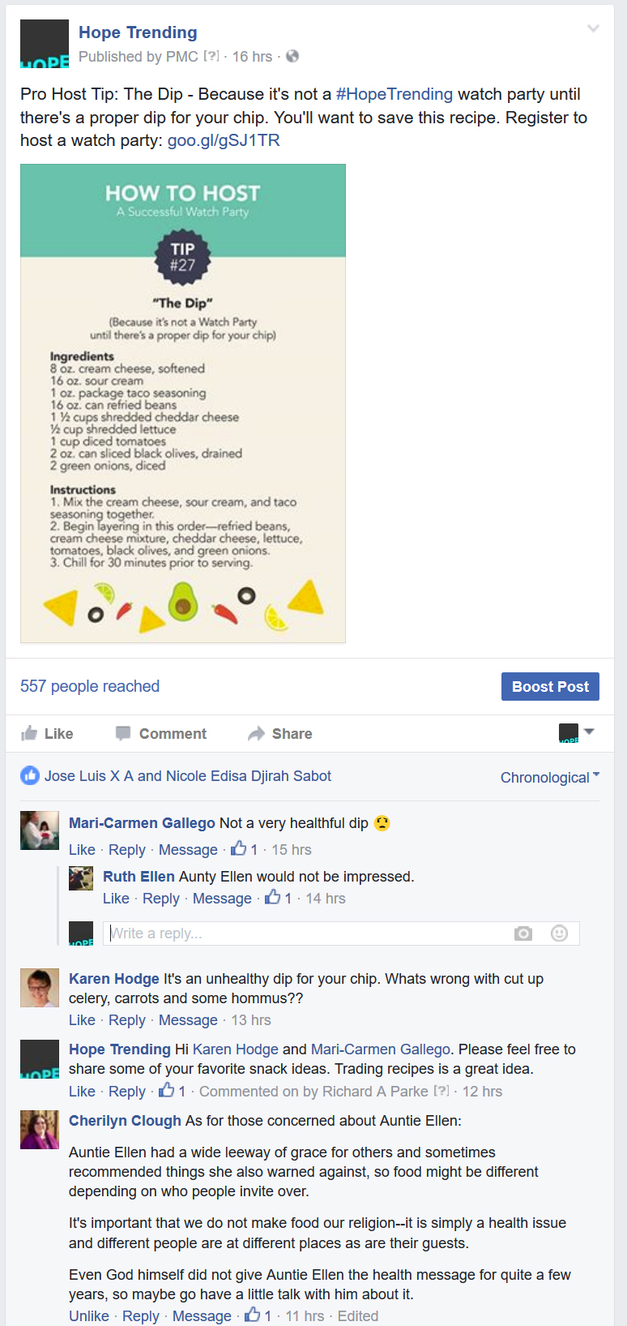
Qué hacer ante los conflictos:
Dé una respuesta diplomática
Permita que sus mismos seguidores se corrijan entre ellos
No responda si la persona parece volátil
Esconda el comentario para que solo la persona y usted puedan verlo
Responda en un mensaje directo
Bloquee o silencie a la persona de ser necesario
Enmarque cada respuesta teniendo como primera prioridad la salvación de la otra persona.

Slide 38
EL MESSENGER DE Facebook
Revise los mensajes de Facebook con regularidad
Responda de manera oportuna y profesional
Instale respuestas de bienvenida de messenger y mensajes cuando no está disponible, para mejorar la experiencia del que visita el sitio
Marque y archive los mensajes según sea necesario
Demostración en vivo>>
Notes:
Cada vez se están volviendo más importantes los medios sociales como herramienta de atención al cliente (atención al miembro). Asegúrese de revisar sus mensajes de Facebook periódicamente y responder oportunamente. Actualice sus respuestas automáticas, y/o prepare saludos específicos en la sección de Configuración. Piense en el messenger de Facebook como un buzón de correos de los clientes.

Slide 39
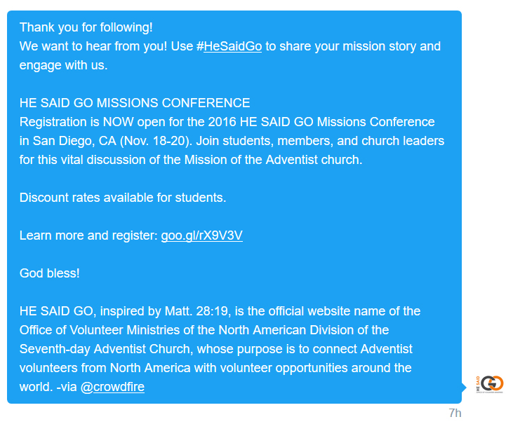
MENSAJES DE BIENVENIDA EN Twitter
Saluda a los nuevos seguidores
Enmarca la misión
Educa
Facilita la primera interacción significativa
Dirige a los seguidores al sitio web y al evento
Notes:
Crowdfire es tan solo una de las muchas herramientas que le permiten establecer mensajes director personalizados que van automáticamente a los nuevos seguidores, lo que ayuda a establecer la marca de su misión y facilitan esa primera interacción significativa con un nuevo seguidor.

Slide 40
RespondA Y EVITE HERRAMIENTAS DE PUBLICACIÓN AUTOMÁTICA DE CONTENIDOS
“Las redes sociales representan el reflejo digital de lo hacemos los seres humanos: nos conectamos y compartimos”. —Jeremiah Owyang (Socio de Altimeter Group)
Notes:
En términos ideales, se esperaba que el advenimiento de la era digital nos uniera más. En cierto sentido lo ha hecho, pero en otros, nos hemos desconectado más a nivel personal. La gente quiere saber que hay una persona y una voz real detrás de las publicaciones. Además, escuchar algo directamente de una marca oficial ayuda a establecer una sólida conexión con su audiencia. Que sea humano y personal. Evite usar herramientas de publicación automática de contenidos. Está bien que los comentarios introductorios o de bienvenida sean automáticos, porque vivimos en una sociedad donde si alguien participa en línea, esperan algún tipo de respuesta automática que reconozca sus acciones.

Slide 41
en resumen
Saber cómo escribir para los medios sociales es fundamental para transmitir su mensaje.
Puede hallar una guía complete sobre cómo crear publicaciones sólidas en : https://goo.gl/V70gT1
Siempre incluya un enlace a su página web y acorte los enlaces.
La calidad del contenido es más importante que la calidad.
Publique periódicamente y fije publicaciones importantes al tope de su perfil de Facebook o Twitter.
20% mensajes de ‘ventas’ l 80% participación
Que el contenido sea visual y ‘en bocadillos.’
Reconozca eventos importantes y utilice las tendencias culturales de los medios sociales.
No es su responsabilidad crear TODO lo que comparte en los medios sociales.
¡Trabajar en sociedad es un beneficio para USTED!
Planifique las publicaciones. Mantenerse organizado es la clave para la flexibilidad.
Los medios sociales son una poderosa herramienta de ‘atención de los miembros’.

Slide 42
¿PREGUNTAS?
Siga @DigiEvangelism en Facebook, Twitter e Instagram, para recibir más consejos y trucos de promoción.
Visite SDAdata.org para acceder a más recursos, blogs y videos de próxima aparición.
La siguiente clase se enfocará en: Cómo diseñar y seleccionar imágenes para los medios sociales
Notes:
¿Tiene alguien alguna pregunta? Tampoco tengo problemas en hacer una demostración en vivo de lo que quieran.
Para los que quieran recibir una copia de esta presentación, véanme por favor después y pásenme su dirección de correo electrónico.

